Slide 1
PINCÉRBLOKKTÓL A SZOFTVERIG
NTAK ÉS ADATOK A VENDÉGLÁTÁSBAN

Slide 2
MI AZ
NTAK?
Notes:
NEMZETI TURISZTIKAI ADATSZOLGÁLTATÓ KÖZPONT
MIT IS JELENT EZ?

Slide 3
NEMZETI TURISZTIKAI ADATSZOLGÁLTATÓ KÖZPONT
SZÁLLÁSHELYEK 2019
ATTRAKCIÓK
2023
VENDÉGLÁTÁS
2023
Notes:
A TURISZTIKAI ÁGAZAT LEGNAGYOBB ÉS LEGÁTFOGÓBB DIGITÁLIS FEJLESZTÉSE A NEMZETI TURISZTIKAI ADATSZOLGÁLTATÓ KÖZPONT (NTAK), AMELY 2019-BEN KEZDTE MEG MŰKÖDÉSÉT.
NTAK: 2019-BEN INDULT, SZÁLLÁSHELY, KB. 45 EZERBŐL 4 EZER
MÁRA: 45 EZER SZÁLLÁSHELY
2023: VENDÉGLÁTÁS, ATTRAKCIÓ SZAKASZOSAN CSATLAKOZOTT
2024: KÉT ÚJ SZEKTOR ÖSSZES ÉRINTETTJE

Slide 4
SZAKASZOS BEVEZETÉS
100M
FELETT
2023.07.01
12-100M
KÖZÖTT2024.01.01
12M
ALATT
NEM KÖTELEZŐ
Notes:
FONTOS: SZAKASZOS BEVEZETÉS A KÉT ÚJ SZEKTOR, A VENSDÁGLÁTÁS ÉS A TURISZTIKAI ATTRAKCIÓK ESETÉBEN
ELŐZŐ LEZÁRT ÜZLETI ÉV NETTÓ ÁRBEVÉTELE ALAPJÁN, CSAK AZ ADOTT ÜZLETRE NÉZVE,
NEM A TELJES GAZDASÁGI TÁRSASÁG BEVÉTELE SZÁMÍT

Slide 5
NTAK=REGISZTRÁCIÓ
NTAK.HU
ADATSZOLGÁLTATÁS
=
SZOFTVERHASZNÁLAT
INFO.NTAK.HU
Notes:
NTAK = REGISZTRÁCIÓ
IGAZI ÚJDONSÁG = SZOFTVERHASZNÁLAT, AUTOMATIKUS ADATKÜLDÉS
PIACON KB. 200 SZOFTVER, KÜLÖNBÖZŐ MEGOLDÁSOK
INTEGRÁLTAN MŰKÖDŐ, PÉNZTÁRGÉPPEL, KÁRTYATERMINÁLLAL ÖSSZEKÖTT, INGYENES, EGYSZERŰ VERZIÓK IS
A SZOFTVERPIAC REAGÁLT AZ ÖNÖK IGÉNYEIRE, EGYRE TÖBB SZOFTVER KOMMUNIKÁL A PÉNZTÁRGÉPPEL
MINDEGYIKBEN KÖZÖS: MINDEN TERMÉKET EGYSZER FEL KELL VINNI, BE KELL KATEGORIZÁLNI, ÉS A SZOFTVEREN KERESZTÜL KELL ÉRTÉKESÍTENI, AZ ADATKÜLDÉS MINDIG AUTOMATIKUS

Slide 6
A VENDÉGLÁTÁS DIGITÁLIS
ÁTÁLLÁSA
Notes:
KIT ÉRINT AZ NTAK ADATKÜLDÉS, VAGYIS A DIGITÁLIS ÁTÁLLÁS
ÉS PONTOSAN MIT IS JELENT EZT

Slide 7
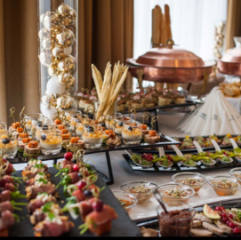
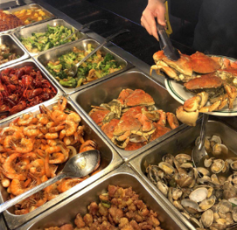
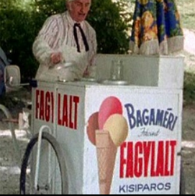
VENDÉGLÁTÁS ÜZLETTÍPUSOK
Notes:
ÉTTEREM, GYORSÉTTEREM, BÜFÉ, CUKRÁSZDA, KÁVÉZÓ, ITALÜZLET-BÁR, ZENÉS-TÁNCOS SZÓRAKOZÓHELY, ALKALMI VENDÉGLÁTÓ ÜZLET NTAK REGISZTRÁCIÓRA ÉS ADATSZOLGÁLTATÁSRA KÖTELEZETT
MUNKAHELYI, RENDEZVÉNYES, MOZGÓ CSAK REGISZTRÁL, NEM SZOLGÁLTAT ADATOT
NEM TEAOR, HANEM NYILVÁNTARTÁSBA VÉTEL ALAPJÁN, 11 TÍPUS

Slide 8
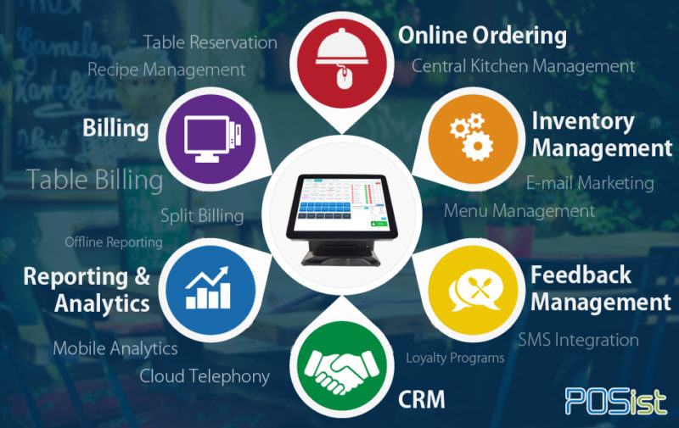
SZOFTVERHASZNÁLAT
SZÉLES VÁLASZTÉK
EGYSZERŰ HASZNÁLAT
AKÁR MÁR
NAPI 1 KÁVÉ
ÁRÁÉRT
Notes:
DIGITALIZÁCIÓ = SZOFTVERHASZNÁLAT
SOK VÁLLALKOZÁS MÁR MOST IS HASZNÁL SOKFÉLE SZOFTVERT
SZÁMLÁZÁSHOZ
RENDELÉSEK KEZELÉSÉHEZ
BESZERZÉSEK MENEDZSELÉSÉHEZ
TÖRZSVENDÉGEK ELÉRÉSÉHEZ
KÖNYVELÉSHEZ, RIPORTOKOHOZ, ANALITIKÁHOZ

Slide 9
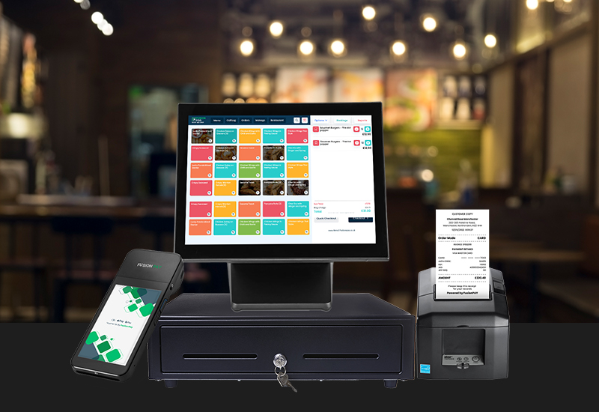
SZOFTVEREK MTÜ IGAZOLÁSSAL
KÖZEL 200 VENDÉGLÁTÓ
SZOFTVER
Notes:
AZ ADATSZOLGÁLTATÁSRA KIZÁRÓLAG AZ NTAK-KAL KOMMUNIKÁLNI KÉPES, AZ MTÜ ÁLTAL KIÁLLÍTOTT IGAZOLÁSSAL RENDELKEZŐ VENDÉGLÁTÓ SZOFTVEREK HASZNÁLHATÓAK.
AZ ADATSZOLGÁLTATÁS MEGKEZDÉSE ELŐTT A VENDÉGLÁTÓ ÜZLET ÜZEMELTETŐJÉNEK FEL KELL KÉSZÍTENIE SAJÁT VENDÉGLÁTÓ SZOFTVERÉT AZ NTAK ADATSZOLGÁLTATÁSRA.
EBBEN A FOLYAMATBAN A VÁLASZTOTT SZOFTVER GYÁRTÓJA, ÜZEMELTETŐJE TUD TÁMOGATÁST NYÚJTANI.
HTTPS://INFO.NTAK.HU/VENDEGLATAS#SZOFTVEREK

Slide 10
INGYENES VENDÉGEM VENDÉGLÁTÁS SZOFTVER
12-50 MILLIÓ FT
KÖZÖTT
Notes:
A VENDÉGEM VENDÉGLÁTÁS SZOFTVER INGYENESEN HASZNÁLHATÓ MINDEN OLYAN VENDÉGLÁTÓ ÜZLET SZÁMÁRA, AMELYNEK A TÁRGYÉVET MEGELŐZŐ LEZÁRT ÜZLETI ÉVÉNEK NETTÓ ÁRBEVÉTELE VENDÉGLÁTÁS TEVÉKENYSÉGBŐL 12-50 MILLIÓ FORINT KÖZÖTT VOLT.
INFO.VENDEGEM.HU

Slide 11
MI A
JÖVŐ?
Notes:
HOGY MIÉRT VAN MINDERRE SZÜKSÉG?
FOGYASZTÓI MAGATARTÁSUNK ADATTÁ KOVERTÁLÓDIK,
AMI NAGYON ÉRTÉKES INFORMÁCIÓT JELENT NEM CSAK SZÁMUNKRA,
A TURISZTIKAI SZEKTOR TELJESÍMÉNYÉNYÉNEK VIZSGÁLATAKOR,
HANEM AZ ÖNÖK SZÁMÁRA IS

Slide 12
ADATELEMZÉS, ADATVISSZAMUTATÁS
SZÁLLÁS
VENDÉGLÁTÁS ATTRAKCIÓ
Notes:
A HÁROM SZEKTORBÓL ÉRKEZŐ ADATOK GLOBÁLIS RÁLÁTÁST BIZTOSÍTANAK A TURIZMUS SZEKTORRA. A BEÉRKEZŐ VALÓS IDEJŰ STATISZTIKAI ADATOK A HÁROM SZEKTOR VONATKOZÁSÁBAN ÖSSZEVETHETŐK LESZNEK, AMELY ELŐSEGÍTI A SZEKTOR TOVÁBBFEJLESZTÉSÉT. AZ NTAK-BA ÉRKEZŐ, DEPERSZONALIZÁLT STATISZTIKAI ADATOK ALAPJÁN PONTOSAN LÁTHATÓVÁ ÉS MÉRHETŐVÉ VÁLIK EGY-EGY ADOTT TELEPÜLÉS, TURISZTIKAI TÉRSÉG VAGY ÉPPEN AZ EGÉSZ TURISZTIKAI SZEKTOR TELJESÍTMÉNYE, ÁGAZATI MEGOSZTÁSBAN IS.
A PIAC PONTOS FELTÉRKÉPEZÉSE
A HAZAI TURIZMUS TELJESÍTMÉNYÉRE KOMPLEX RÁLÁTÁST AD
ÜZLETI ÉS MARKETING STRATÉGIA FEJLESZTÉSE
FORGALMI ADATOK, FOGYASZTÓI SZOKÁSOK MEGISMERÉSE
ADATVISSZAMUTATÁSSAL A SZEKTORIÁLIS FEJLESZTÉSEK ELŐSEGÍTÉSE DÖNTÉSHOZÓI ÉS SZOLGÁLTATÓI SZINTEN IS

Slide 13
KÖSZÖNÖM A FIGYELMET!

